Slide 2
Roteiro
Educação a Distância e a WEB
  Problemas
  Ambientes
Educação a Distância e Sistemas Distribuídos
  Quais as vantagens em se modelar a Educação a Distância na Web como um Sistema Distribuído?
Experimento Realizado
Conclusões
Trabalhos em Andamento

Slide 3
Educação a Distância na WEB
Educação a Distância (EAD) na Web
  bastante difundida
  vantagens:
    menor custo
    facilidade de distribuição do conhecimento
Problemas na Web:
  Falta de suporte à distribuição
  Cliente/servidor
  Falta de QoS

Slide 4
Educação a Distância na WEB
Vários Ambientes já existentes para EAD na WEB:
  Aulanet, da PUC-RIO
  Virtus, da UFPE;
  Persyst, da Bell Labs;
  LearnLinc I-net™, DETAC coorpotarion;

Slide 5
Educação a Distância na WEB
Características dos Atuais Sistemas de Educação a Distância para WEB:
  Cliente/Servidor;
  Slides/HTML;
  Comunicação Assíncrona;
  Suporte a multimídia limitado;

Slide 6
Educação a Distância como um Sistema Distribuído
Conceito de SD: “conjunto de computadores independentes que aparecem para o usuário como um único computador” (Tanenbaum).
  Principais características:
    Transparência
    Balanceamento de carga
    Processamento distribuído
    Independência de Plataforma e Interoperabilidade
    Escalabilidade
    Tolerância a Falhas

Slide 7
Por que modelar EAD como um Sistema Distribuído?
Aplicações para Web são inerentemente distribuídas...
  Acessos distribuídos
  Processos distribuídos
  Recursos distribuídos
As arquiteturas Cliente/Servidor não utilizam as vantagens que a WEB pode oferecer no aspecto distribuição

Slide 8
Objetos Distribuídos
Paradigma para desenvolvimento de software:
  Incorpora as vantagens das Linguagens Orientadas a Objetos:
    (Herança, Encapsulamento, Polimorfismo)
Principais Tecnologias:
  JAVA RMI
    Propostas pela SUN, para ligação de Objetos JAVA
  Microsoft DCOM
    Extensão do Modelo COM
  OMG CORBA
    Múltiplas linguagens
    Serviços definidos

Slide 9
Educação a Distância como um Sistema Distribuído
Transparência:
  Localização/Acesso: Problemas com links quebrados
    Um aluno não precisa ou não deve se preocupar com a localização dos recursos do sistema
Balanceamento de carga:
  Ex: Alunos acessando réplicas de BDs para não sobrecarregar o Servidor
Processamento distribuído:
  Utilização de várias máquinas para a execução de uma tarefa
    Ex: Um servidor de vídeo e outro de áudio localizados em hosts diferentes e sendo utilizados por um aluno na aula

Slide 10
Educação a Distância como um Sistema Distribuído
Independência de Plataforma e Interoperabilidade:
  Alunos acessando aulas com diferentes configurações
Tolerância a Falhas:
  O sistema deve estar apto a continuar mesmo na queda de um componente
Extensibilidade e Flexibilidade:
  Facilidade de troca e acréscimo de novos componentes no sistema
Escalabilidade:
  O mesmo sistema deve ser capaz de atender a demanda crescente de alunos e professores

Slide 11
Experimento
Protótipo para realização de cursos;
  Um professor;
  Conversação através de um chat
  Quadro Negro: “O que é escrito ou desenhado é repassado a todos presentes na sala”
    Exclusividade do Professor;
  Implementação: JAVA e CORBA
  Duas arquiteturas propostas

Slide 12
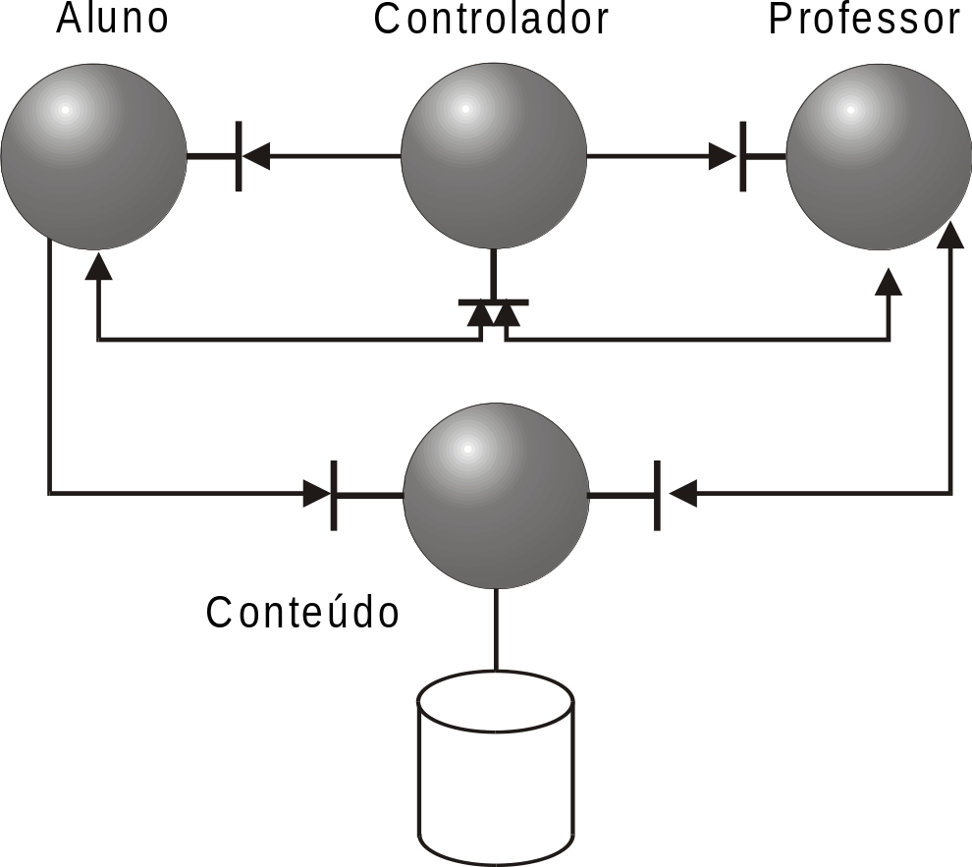
Arquitetura 1
Controlador
Elemento Centralizador
comunicação
Conteúdo
Informações do curso;
Informações das Etapas de um curso;
Informações sobre professores e alunos;

Slide 13
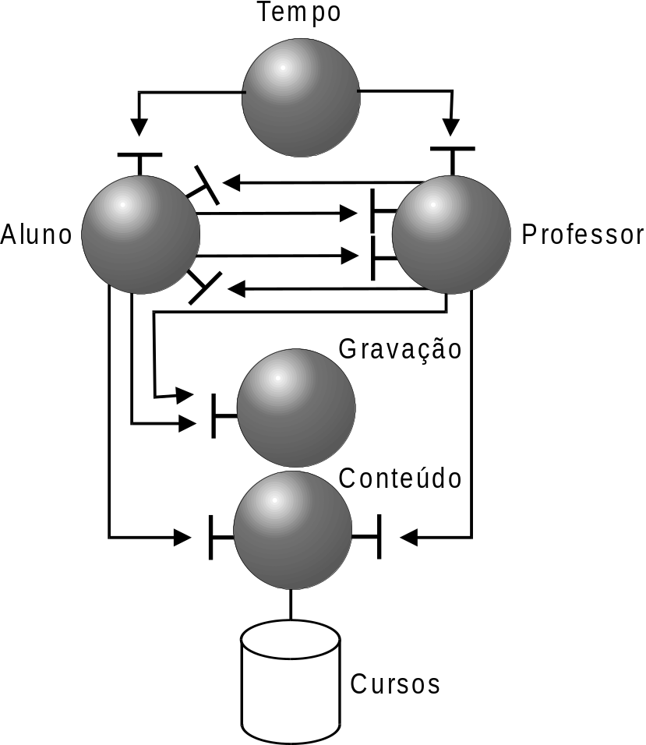
Arquitetura 2
Tempo:
Sincronização
Comunicação
Objeto/Objeto

Slide 14
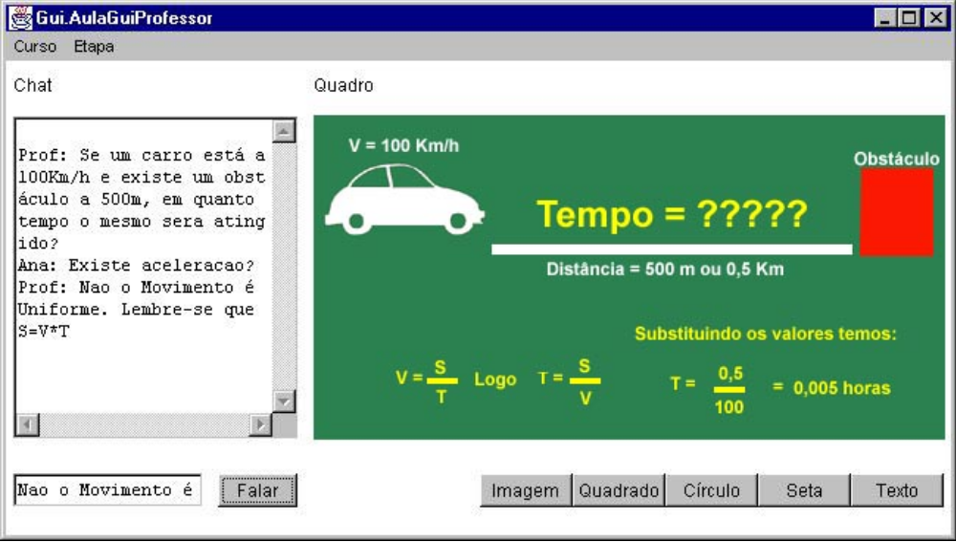
Exemplo Protótipo

Slide 15
Protótipo
Processamento distribuído:
  Módulos em hosts diferentes.
Escalabilidade:
  Não há sobrecarga no servidor se o número de usuários cresce
  Serviços (sincronização tempo) podem ser replicados.
Transparência:
  Alunos e professores não estão cientes da distribuição do sistema.
Interoperabilidade/ Heterogeneidade:
  Ex: professor em plataforma Unix, o aluno no Windows e o controlador no Macintosh.
Tolerância a falhas:
  Mesmo que alguns módulos do sistema falhem, o mesmo pode continuar a executar.
  Exemplo: módulo aluno.

Slide 16
Conclusões
EAD na WEB é uma aplicação inerentemente distribuída;
Objetos Distribuídos: novo paradigma para o desenvolvimento de aplicações p/ Internet;
Protótipo;

Slide 17
Trabalhos Futuros
Internet Trader:
  com estudos de casos para EAD
Web Scheduler:
  escalonador do acesso aos servidores no cenário de EAD, objetivando otimizar a performance dos diferentes serviços oferecidos
Framework EAD:
  definir e integrar serviços de um ambiente de EAD
Co-Autoria na Web:
  permitir que autores/alunos produzam material de um curso na WEB;

Slide 18
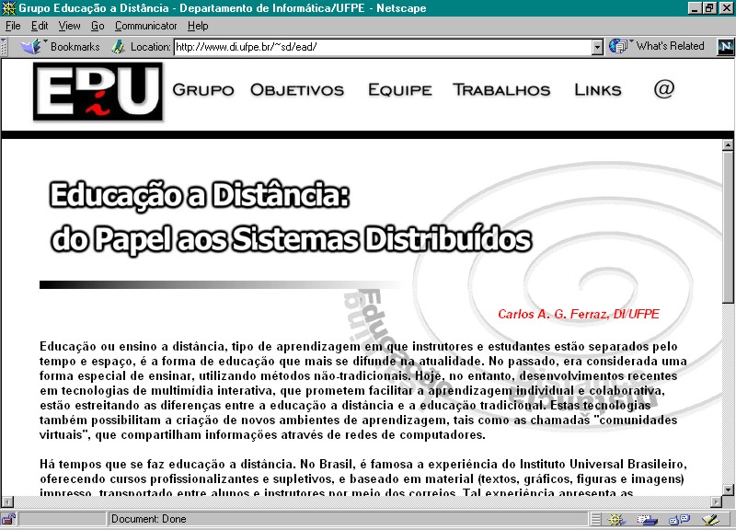
Melhores Informações
Site:
  http://www.di.ufpe.br/~sd/ead
E-mail:
  {cagf, fpo, famt, fcta;
  msms; maf; rcdm; rca}
@di.ufpe.br

